Slide 1
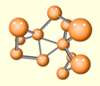
Redes Eletrônicas e ambientes de informação
Prof. Dr. Marcos Luiz Mucheroni
6ª. AULA
2016

Slide 2
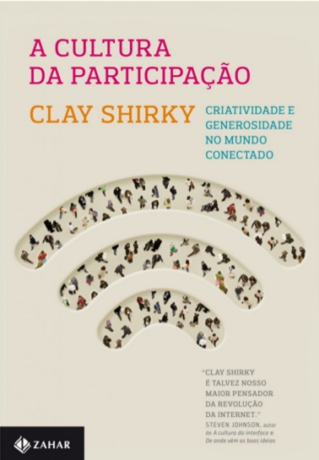
Referência (principal)

Slide 3
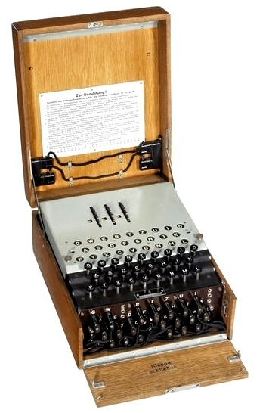
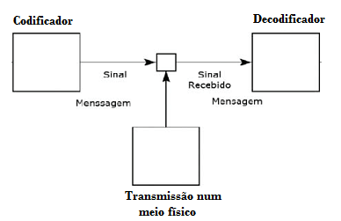
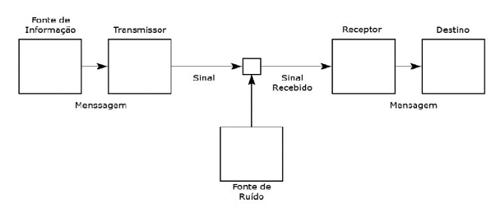
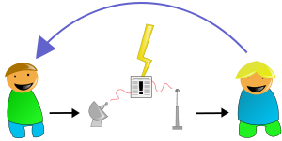
Meios não são mediação
Alain Turing: decodificar a alemã Enigma
Claude Shannon – Máquina X
codificar as conversas Roosevelt x Churchill
Nos intervalos – conversas sobre Hilbert-Gödel
” Aquilo que Marshall McLuhan chamou se meio era para Shannon o canal, e o canal estava sujeito a um rigoroso tratamento matemático” (Gleick, 2013, p. 272).

Slide 4
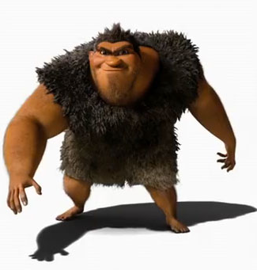
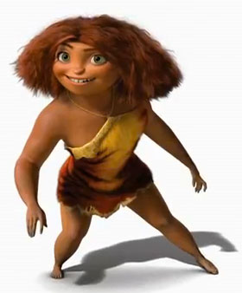
O homem
Uma linguagem
UM MEIO (Natural)

Slide 5
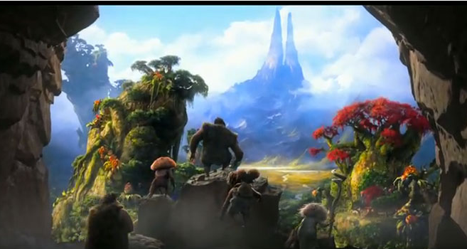
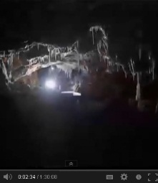
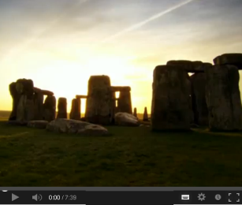
Milênios de evolução
Cavernas e aos poucos vai habitar a terra
Duas etapas síntese:
A caverna dos sonhos esquecidos
- pintura e mística (30 mil a.C.)
Stonehenge: neolítico (3 mil a.C.)

Slide 6
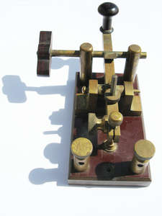
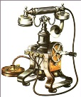
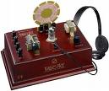
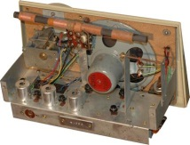
Os meios como extensão do homem
Os seres e os meios (ônticos)
A roda é um prolongamento do pé; o livro é um prolongamento do olho; a roupa é um prolongamento da pele; os circuitos elétricos um prolongamento do sistema nervoso central. [ ... ] Os meios ao alterar o meio ambiente, fazem germinar em nos percepções sensoriais de agudeza única. O prolongamento
de qualquer de nossos sentidos altera nossa maneira de pensar e de agir – o modo de perceber o mundo. quando essas relações se alteram, os homens mudam (McLUHAN, 1969, p. 59-79).
Cultura da
participação
- meios
transmissões de
sons
Meios:
Transistor
Um-para-muitos

Slide 7
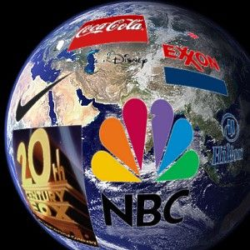
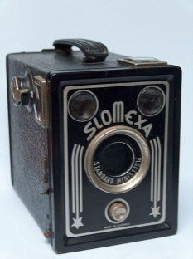
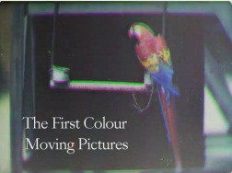
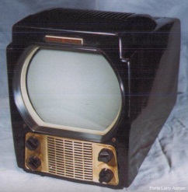
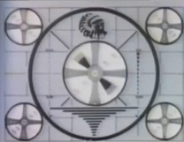
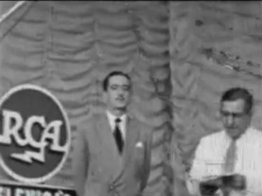
Os meios imagéticos e a cultura de massa
“A civilização atual a tudo confere um ar de semelhança" M. Horkheimer e T. Adorno – a Indústria Cultural, 1947
Cultura da
Participação
- meios
foto, cinema e TV
1817, Joseph-Nicéphore Niépce cloreto de prata sobre papel.
1895, Salão Grand Café -Paris, Irmãos Lumiére
G. Méliès, "pai dos efeitos especiais", 500 filmes
Vejam a ficção “A invenção de Hugo Cabret”,
1923, Vladimir Zworykin, tubo iconoscópico p/ TV
1925, John Logie Baird, silhuetas
1950, Assis Chateaubriand, TV Tupi
Inédito - 1902

Slide 8
Tecnologia e participação
- meu voo entre Espanha e Inglaterra - gim
- Londres, 1712 – gim, o anestésico da vida urbana - reação.
- a população cresceu absurdamente e os crimes também.
- industrialização - formas de trabalho destruiu hábitos do campo.
Cultura da
Participação (?)
- meios
"A TV entra pelos olhos bem como pelos ouvidos, imobiliza
mesmo o usuários moderadamente atentos, paralizando-os em cadeiras e poltronas, como um pré-requisito de consumo, é o nosso gim" (Clay Shirky)
motivações e oportunidades reforçam a participação
em comunidade e o compartilhamento, com
auxílio da tecnologia pode facilitar e impulsionar isto.

Slide 9
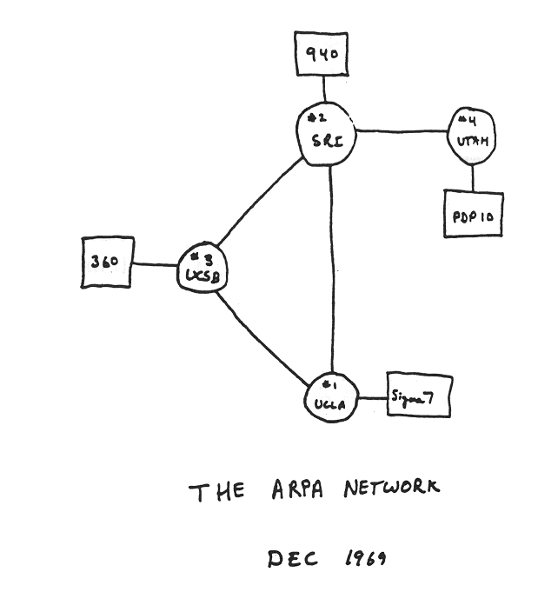
Breve História da Internet
e a Web
- 1961: Kleinrock - teoria das filas demonstra eficiência da comutação por pacotes
1964: Baran - comutação de pacotes em redes militares
1967: concepção da ARPAnet
pela ARPA (Advanced Research
Projects Agency)
1969: entra em operação o primeiro nó da ARPAnet
NCP (Network Control Protocol) primeiro protocolo host-host
primeiro programa de e-mail
1972: ARPAnet com 15 nós
1975: Cerf e Kahn: TCP
1979: privadas: DECnet, SNA, XNA
Web: hipertext protocol Berners-Lee
Notes:
9

Slide 10
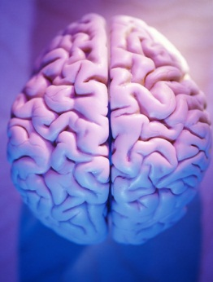
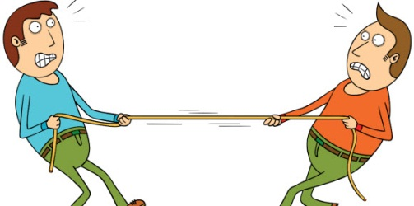
Excedente intelectual
"Durante décadas, a tecnologia encorajou as pessoas a desperdiçar o seu tempo e intelecto como consumidores passivos. Hoje, a tecnologia está finalmente aproveitando melhor uma grande parte desse imenso potencial humano" (Clay Shirky)
Cultura da
Participação
- seres
Colaborar é melhor que competir, imensas energias
desperdiçadas em competições ...
Uma sociedade-mundo,
Espaço-público ou
Um Mundo mais solidário.

Slide 11
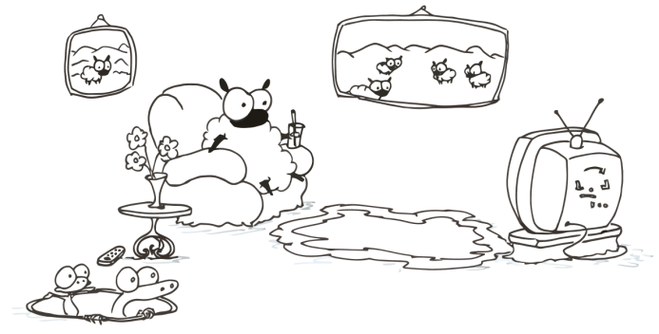
Excedente cognitivo
Cultura da
Participação
- seres
"O direcionamento do nosso excedente cognitivo permite que as pessoas se comportem de forma cada vez mais generosa, pública e social, em comparação com seu antigo status de consumidores e bichos-preguiça. A matéria-prima dessa mudança é o tempo livre disponível para nós, tempo que podemos investir em projetos que variam da diversão à transformação cultural" (Clay Shirky)

Slide 12
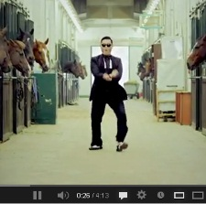
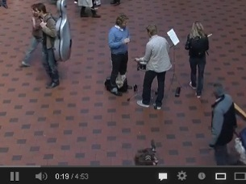
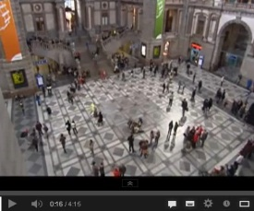
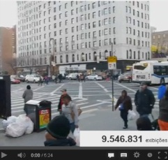
Como desenvolvemos a cultura
- Como a informação e pensamentos se espalham.
- uma música, um tipo de pessoa, uma cultura,
- Um corte de cabelo ou uma ideia nova ?
- Evolutiva é uma melhoria na atual. Ex. câmeras
- Disruptiva: quebra de valores e de cultural.
- Processos culturais, mídia centralizada ou virais.
- Atualmente: vídeos virais - Flash Mob:
- Harlem Shake, Bolero Ravel(Copenhage), Do Re Mi (Antuérpia)
- Gagnam style, Bolero Ravel, Do Re Mi (Antuerpia), H. Shake
- Harlem Shake – originalmente chamada de albee,
- Uma dança introduzida em1981, por alguém chamado "Al B".

Slide 13
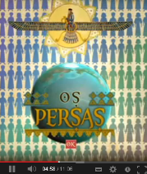
Processos de comunicação e cooperação
Oralidade Primária – contos e mudança
A história das guerras médicas – Império persa.
Império Persa massacrou a cidade de Atenas e ...
Esquadra ateniense contra-atacou e começou a
Civilização Ocidental – o herói épico (social ...)
Oralidade secundária – scriptura dos monges ....
Até o surgimento da imprensa – nova ruptura não ...
O livro e os contratos, a reforma e o liberalismo ...
Porem o processo de dominação na ciência ...
“o colégio invisível” – uma cultura idealista e elitista.
Agora a disseminação da informação em massa.

Slide 14
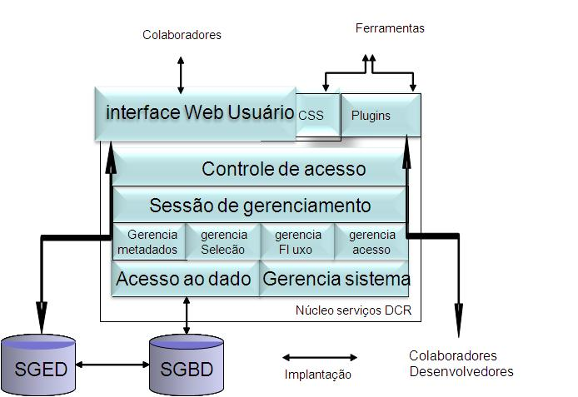
Arquitetura da colaboração
Camadas Sintática, Semântica e Pragmática.
- A estrutura dos metadados e tagging.
Sistema de Gerenciamento de Banco de Dados (SGBD)
implantação dos conteúdos que dá o acesso aos dados, e,
Sistema Eletrônico de Gerenciamento de Dados (SBED) que constrói
Base de Dados - Gerencia de Metadados-DCR ⃰ .
( ⃰ ) Data Category Registry.
Fonte:
(Mucheroni e
Modesto, 2011)

Slide 15
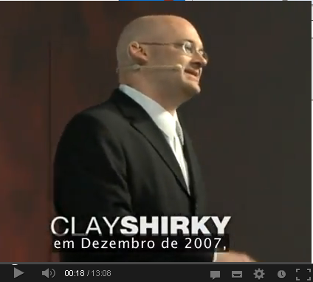
Colaboração - Shirky
Video do Clay Shirky.

Slide 16
Referências:
HORKHEIMER, M. e ADORNO, T. A Indústria Cultural, Paz e Terra,1947
McLUHAN, M. Os meios de comunicação como extensões do homem (Understanding Media), trad. Décio Pignatari, Editora Cultrix, 2969
MUCHERONI, M.L. e MODESTO, J. F. Arquitetura de redes de colaboração, Vall, V.M. e Vergueiro (orgs): Tendências Contemporâneas na Gestão da Informação, São Paulo: Editora Sociologia e Política, 2011.
PARKER PEARSON, M. 'Secrets of Stonehenge' , video do youtube:
http://www.youtube.com/watch?v=RvScpdMhQNk , visto: jan. 2013.
SHIRKY, C. A cultura da participação, Criatividade e Generosidade No Mundo Conectado, Editora: Zahar, 2011.

